Slide 1
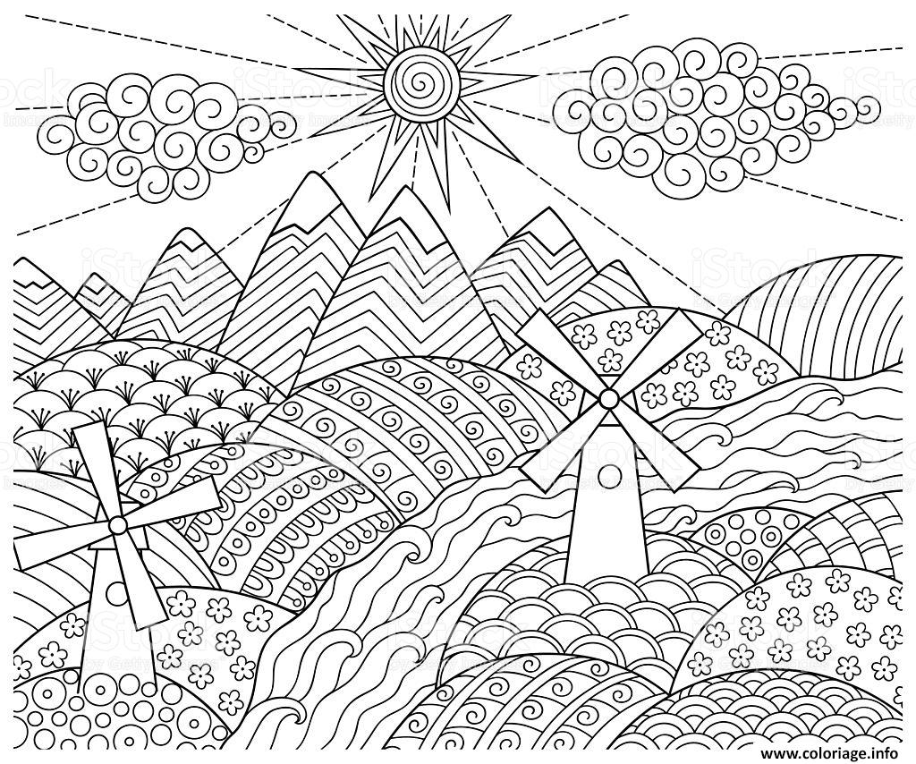
Mon livret de progrès
……………………………………..
En CE1

Slide 2
Compétences validées
 | Compétences (Français)
1 | Je participe aux rallyes lecture
2 | Je donne mon avis en regroupement
3 | Je réponds au téléphone
4 | Je réalise un exposé
5 | Je recopie proprement sur mon cahier
6 | Je recopie proprement les questions de lecture du tableau
7 | Je respecte la taille des lettres sur mon cahier
8 | Je peux lire un petit texte
9 | Je peux répondre aux questions (seul(e)) après la lecture d’un texte
10 | Je peux mettre le ton sur un texte court
11 | Je participe aux dictées et j’apprends mes mots
12/ 13 | Je participe aux joggings et je lis mes textes
14 | J’écris des poésies
15 | Je reconnais le verbe
16 | Je reconnais les noms et les déterminants
17 | Je sais retrouver le sujet d’une phrase
18 | Je reconnais le féminin et le masculin des noms
19 | Je sais conjuguer les verbes en –er au présent
20 | Je sais conjuguer les verbes en –er à l’imparfait
21 | Je reconnais le temps d’une phrase
22 | Je sais conjuguer les verbes en –er au futur
23 | Je reconnais l’adjectif dans un GN
24 | Je connais l’ordre alphabétique
25 | Je peux classer des mots dans l’ordre alphabétique
26 | Je sais chercher un mot dans le dictionnaire
 | Compétences (Maths)
27 | Je connais les nombres de 60 à 99
28 | Je connais les nombres jusque 999
29 | Je peux décomposer un nombre en c, d, u
30 | Je sais écrire les nombres en lettres (999)
31 | Je sais représenter un nombre (cahier des nbres)
32 | Je sais comparer les nombres
33 | Je connais les doubles jusque 20
34 | Je connais les compléments à 100
35 | Je connais les additions simples
36 | Je connais les tables de 2 et 5
37 | Je connais les tables de 3 et 4
38 | Je sais poser une addition avec retenue
39 | Je sais poser une soustraction avec retenue
40 | Je connais les figures simples (carré, triangles…)
41 | Je sais reproduire une figure à la règle
42 | Je sais reproduire une figure sur quadrillage
43 | Mes tracés sont soigneux
44 | Je sais tracer un cercle au compas
45 | Je connais les solides usuels
46 | Je peux compléter une figure par symétrie
47 | Je connais les mois de l’année
48 | Je sais lire l’heure
49 | Je peux mesurer avec la règle graduée
50 | Je sais comparer les objets selon leur longueur
51 | Je sais rendre la monnaie

Slide 3
Lecture, culture et oral
Lectures de la maîtresse
English book
Lectures à la maison, lectures présentées à la classe.
Je décris les livres que j’aime bien lire.
………………………………………………………………………………………………………………
…………………………………………………………………………………………………….
………………………………………………………………………………………………………
1
Je participe aux rallyes-lecture
………………………………….
Nombre de livres : …..
…………………………………….
Nombre de livres : …..
………………………..
………………………
Langage oral
2
Oser parler
3
Oser parler
4
Exposé:
Je donne mon avis en regroupement
Je réponds au téléphone
Je participe à un exposé

Slide 4
Lecture et culture
Cinéma
Art/ artistes
…………………
…………………
…………………
…………………
………………….
…………………
…………………
…………………
…………………
………………….
Poésies:
1: ………………………………………………………………. Auteur: ……………………
Je connais par cœur: Je propose une interprétation originale:
2 : ………………………………………………………………. Auteur: ……………………
Je connais par cœur: Je propose une interprétation originale:
3: ………………………………………………………………. Auteur: ……………………
Je connais par cœur: Je propose une interprétation originale:
4 : ………………………………………………………………. Auteur: ……………………
Je connais par cœur: Je propose une interprétation originale:
5: ………………………………………………………………. Auteur: ……………………
Je connais par cœur: Je propose une interprétation originale:
6: ………………………………………………………………. Auteur: ……………………
Je connais par cœur: Je propose une interprétation originale:
7: ………………………………………………………………. Auteur: ……………………
Je connais par cœur: Je propose une interprétation originale:
Ma poésie préférée: ……………………………………………parce que …………………….…..

Slide 5
Français
Copier
5
Je copie proprement sur mon cahier « seyes 2,5 »
6
Je recopie proprement les questions de lecture du tableau.
7
Je respecte la taille des lettres sur mon cahier.
Lire
8
Je peux lire un petit texte
9
Je peux répondre à des questions après la lecture d’un texte (seul)
10
Je peux mettre le ton sur un texte court
Fluence de lecture
Nombre de mots lus en 1 min
..................... date: …… septembre .................... date: ….. octobre
.................... date: ……. novembre .................... date: …..décembre
……….......... date: …….. Janvier ……………...date: ….février
.................... date: ……..mai ……………… date : …..juin
Ecrire
11
Dictées de mots (grenouille bleue): Je note mes scores.
........... / ……….. 2) ........... / ……….. 3) ........... / ………..
4) ........... / ……….. 5) ........... / ……….. 6) ........... / ………..
7)........... / ……….. 8) ........... / ……….. 9) ........... / ………..
10) ........... / ……….. 11) ........... / ……….. 12) ........... / ………..
13) ........... / ……….. 14) ........... / ……….. 15) ........... / ………..
16) ………./ ……….. 17) ………. / ……… 18) ………. / ………..
12
Je participe aux joggings d’écriture
13
Je lis souvent mon texte
14
J’écris des poésies

Slide 6
Français
Etude de la langue
15
Dans une phrase, je repère le verbe.
16
Dans une phrase, je repère les noms et les déterminants
17
Je sais retrouver le sujet d’une phrase.
18
Je reconnais le féminin ou le masculin des noms.
19
Je sais conjuguer les verbes en –er au présent.
20
Je sais conjuguer les verbes en –er à l’imparfait.
21
Je sais repérer le temps d’une phrase.
22
Je sais conjuguer les verbes en –er au futur.
23
Je sais reconnaitre l’adjectif dans un GN.
24
Je connais l’ordre alphabétique.
25
Je peux classer des mots dans l’ordre alphabétique.
26
Je sais chercher un mot dans le dictionnaire.
Observations: :

Slide 7
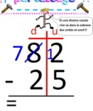
Mathématiques
Numération
27
Je maîtrise les nombres de 60 à 79 et de 80 à 99
28
Je connais les nombres jusque 999
29
Je peux décomposer un nombre en unités, dizaines, centaines
30
Je sais écrire les nombres en lettres jusque 999
31
Je sais représenter un nombre avec toutes ses représentations (cahier des nombres)
32
Je sais comparer les nombres
Calcul
33
Je connais les doubles jusque 20
34
Je connais les compléments à 100
35
Je connais les additions simples (type 5 + 4 = 9 …)
36
Je les tables de 2 et 5
37
Je connais les tables de 3 et 4
38
Je sais poser une addition avec retenue
39
Je sais poser une soustraction avec retenue (méthode de cassage)
Observations: :
Mes résultats aux chronomaths:
1: avec chrono …………… sans chrono…….……. 2: avec chrono …………… sans chrono…….……..
3: avec chrono …………… sans chrono…….……. 4: avec chrono …………… sans chrono…….……..
5: avec chrono …………… sans chrono…….……. 6: avec chrono …………… sans chrono…….……..
7: avec chrono …………… sans chrono…….……. 8: avec chrono …………… sans chrono…….……..
9: avec chrono …………… sans chrono…….……. 10: avec chrono …………… sans chrono…….……..

Slide 8
Mathématiques
Géométrie
40
Je connais le nom des figures simples + propriétés (carré, triangle, rectangle)
41
Je sais reproduire une figure à la règle
42
Je sais reproduire une figure sur un quadrillage
43
Mes tracés sont soigneux
44
Je sais tracer un cercle au compas
45
Je connais les solides usuels et leurs propriétés: cube, pavé, pyramide.
46
Je sais compléter une figure par symétrie
Mesures
47
Je connais les mois de l’année
48
Je sais lire l’heure (demi et quart)
49
Je sais mesurer avec la règle graduée
50
Je sais comparer les objets selon leur longueur
51
Je sais rendre la monnaie
Observations: :

Slide 9
EPS
Natation: Niveau:
Natation: Niveau:
Groupe de natation: …………………………….
Questionner le monde
52
Je réalise des dessins d’observation
Sujet 1:
Sujet 2:
Sujet 3:
Sujet 4:
Sujet 5:
Implication dans les projets de classe:
Implication dans le projet:
Observations: :

Slide 10
Anglais - immersion
Compréhension orale
53
Je comprends des questions prévisibles et des consignes relatives à des sujets familiers
54
Je comprends lorsqu’on me parle au ralenti et en répétant
55
J’exécute une cosigne simple donnée par la maîtresse
En compréhension orale: Niveau Novice Moyen atteint
Expression orale
56
Je peux utiliser un ou plusieurs mots. Je sais faire des phrases courtes
57
Je cherche mes mots mais c’est normal
58
Je mélange encore un peu avec le français quand je ne trouve pas mes mots
59
Je peux m’exprimer avec des phrases quand j’utilise des expressions que je connais par cœur
60
Je suis capable de réciter une petite poésie
En expression orale: Niveau Novice Moyen atteint
Expression écrite
61
Je connais le son des lettres ou des symboles
62
J’identifie des mots que j’ai déjà rencontrés
63
Je peux comprendre une petite phrase
64
Je dois souvent relire pour comprendre
En compréhension écrite:
Niveau Novice Moyen atteint

Slide 11
Anglais - immersion
Expression écrite
65
Je peux écrire quelques mots
66
Je peux donner quelques informations en lisant un document (des noms, les nombres, la nationalité…)
67
Je peux écrire sur un sujet que j’ai travaillé en classe
68
Je peux m’appuyer sur un modèle pour écrire un mail en anglais
69
C’est parfois difficile de me comprendre à l’écrit
En expression écrite: Niveau Novice Moyen atteint
Observations:
Bilan 1er semestre
Ressenti de l’élève :
Observations de la maîtresse :
Signature des parents:

Slide 12
Bilan 2ème semestre
Ressenti de l’élève :
Observations de la maîtresse :
Signature des parents:

